Slide 1
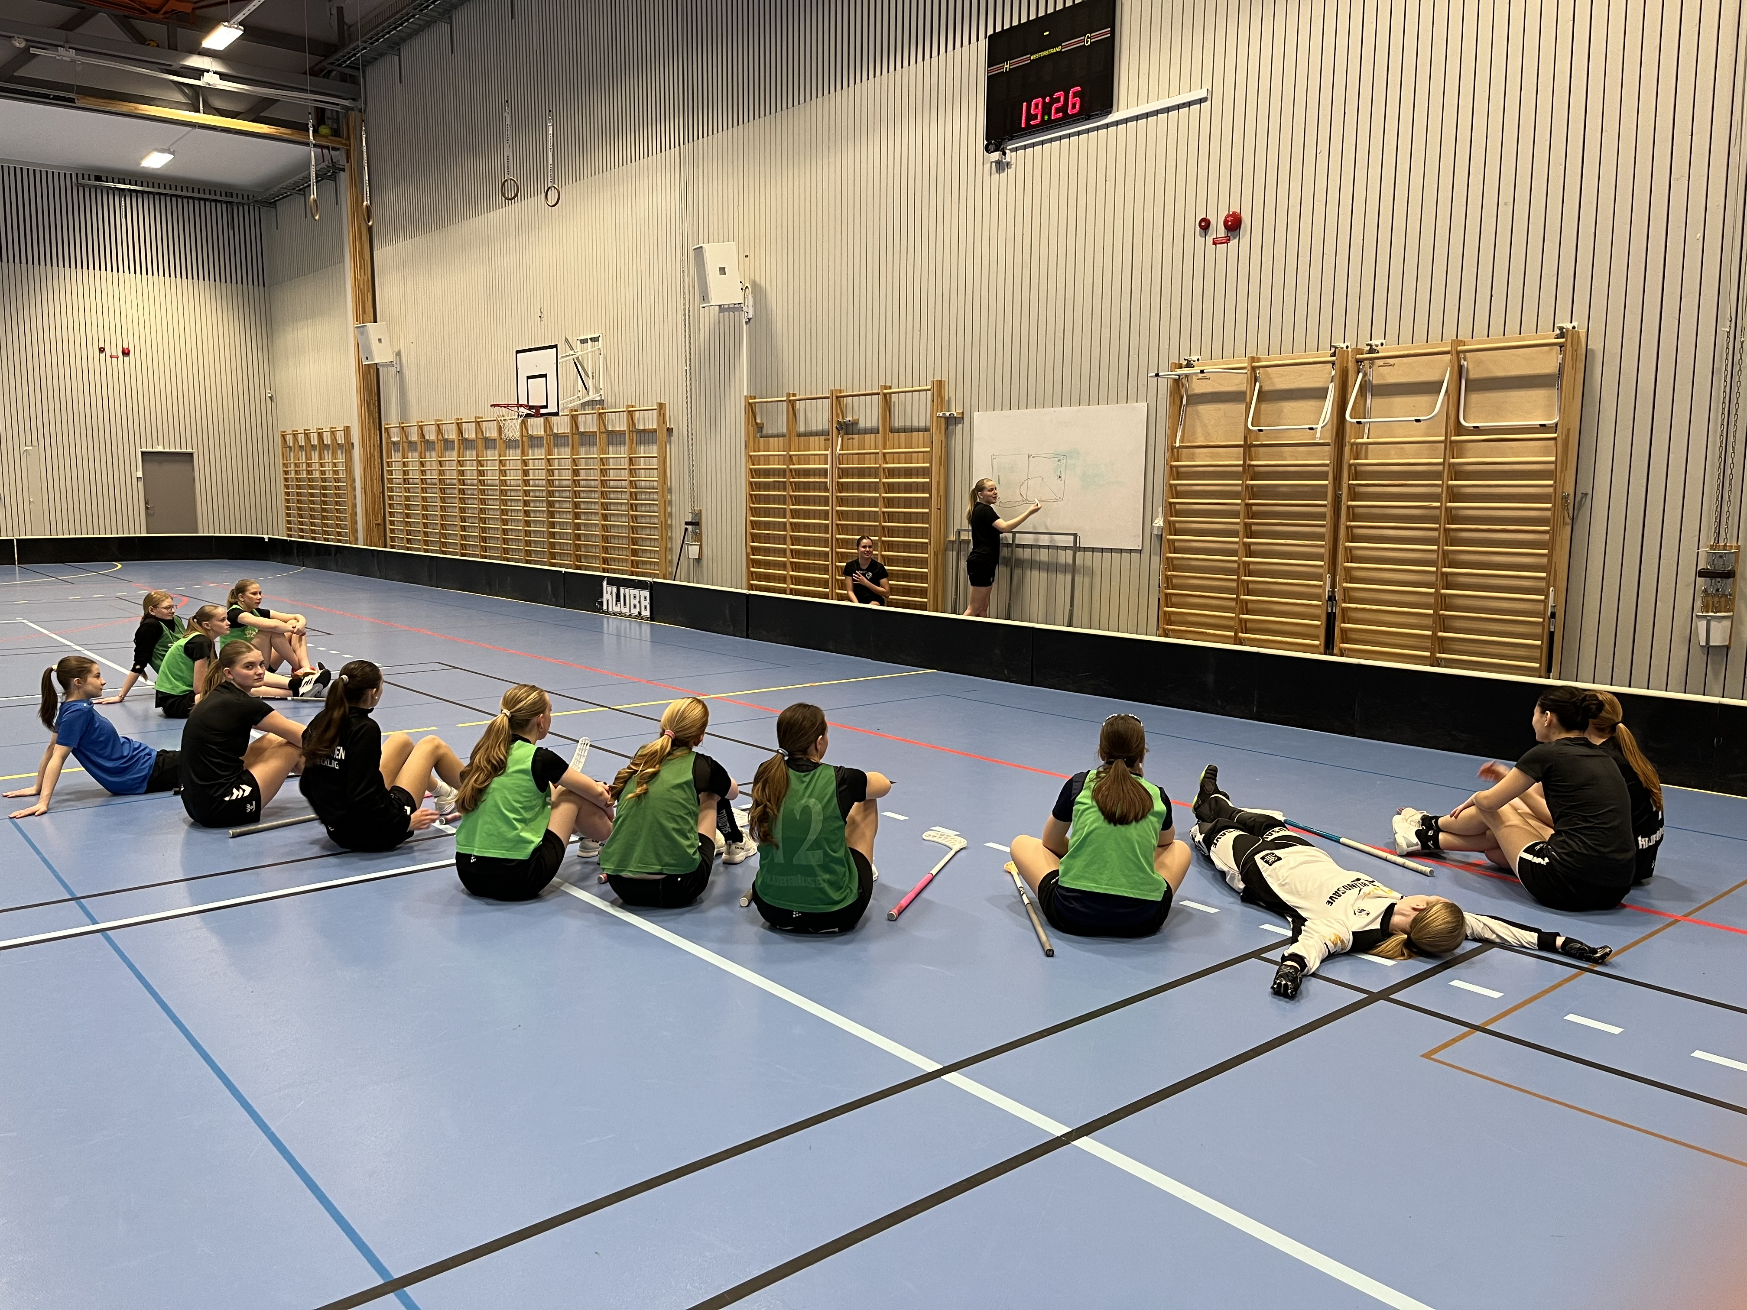

Slide 2
Föräldramöte IBF Älvstranden F07/08 (DJ)
Spelarmötet
Prag
Restider
Hotell
Ekonomi
Regler och tider
Distriktslagsnominering F08
Övrigt

Slide 3
Spelarmötet
Höstens serie - Ligga kvar i Mörkröd C
Framtida Damlag – intresset finns där. Planera för säsongen 25/26
Cuper – Önskemål att åka på övernattningscuper.
Träningsupplägg – önskemål om mer fys och träna spelsystem
Matchförberedelser – kom i tid. Håll ett förutbestämt schema
Regler Träning/match – Håll tider. Se efter varandra
Spelarsamtal – Ja! De som inte önskar får meddela
Lagaktiviteter – Ju fler desto bättre (enligt tjejerna ☺)

Slide 4
Prague games 10-13 juli
Avresa: 8/7 (på kvällen). Incheckning 9/7
Hemresa: 13/7. Hemma sön lunch
Hotell: Top Hotel Praha. 3- och 4-bäddsrum
Ekonomi – Adam Nordin
Regler och tider
  Rumsfördelning i god tid, därefter inga byten.
  Regler kring tider kommer att bestämmas efter spelschema
  Ingen lämnar hotell eller arena ensam och utan ledares tillstånd
  Övriga aktiviteter beroende på spelschema och väder
VIKTIGT!
Säkra ett giltigt pass eller EU legitimation
Säkra EU-kort via försäkringskassan

Slide 5
Distriktslagsnominering
20-21 April (lördagsträningen är stängd, söndag öppen)
Kviberg arena B
3 träningsgrupper – våra spelare är fördelade på dessa
Viktigt!
Passa tider (stå redo med klubba, vatten och glasögon på utsatt tid)
Lyssna och gör dig ”coachningsbar”
Ha kul och var en god medspelare
Info på västsvenska innebandyförbundets hemsida

Slide 6
Övrigt
Göteborg floorball festival 26-28/4 i Lundbystrand
Viktigt med träning under sommarsäsongen, både att vara med på ordinarie träningar och på hemmaplan
Motivering till idrottande i framtiden (gymnasiedilemmat)
Från och med Prag så byter laget namn från F07/08 till DJ

